Slide 1


Slide 2

Web应用开发概述
Web应用开发概述
Web应用开发概述
PHP+jQuery+Ajax实现产品之家

Slide 3


01
网站概述
产品描述页面设计
07
02
系统设计
产品评分页面设计
08
小 结
03
数据库设计
代理加盟页面设计
09
04
公共文件设计
后台产品管理模块
10
05
前台首页设计
运行项目
11
小 结
06
产品列表页面设计
小 结
12

Slide 4

1
网站概述

Slide 5

网站概述
“产品之家”是一个用于展示产品、可供用户匿名评分、自动产生推荐产品并且可即时发布业内新闻的网站。通过产品展示网站可以让更多的用户了解到产品的功能以及使用方法，对公司产品的推广有很大作用，在实际应用中用处广泛。

Slide 6
2
系统设计

Slide 7


01
系统目标
02
系统功能结构
03
开发环境
04
网页预览
05
文件夹组织结构

Slide 8
系统目标
根据对官方网站的需求和对实际情况的考察分析，该官网应该具有如下特点：
❒ 操作简单方便、界面简洁美观。
❒ 能够全面介绍产品信息。
❒ 浏览速度快，尽量避免长时间打不开页面的情况发生。
❒ 商品信息部分有实物图例，图像清楚，文字醒目。
❒ 系统运行稳定、安全可靠。
❒ 易维护，并提供二次开发支持。

Slide 9
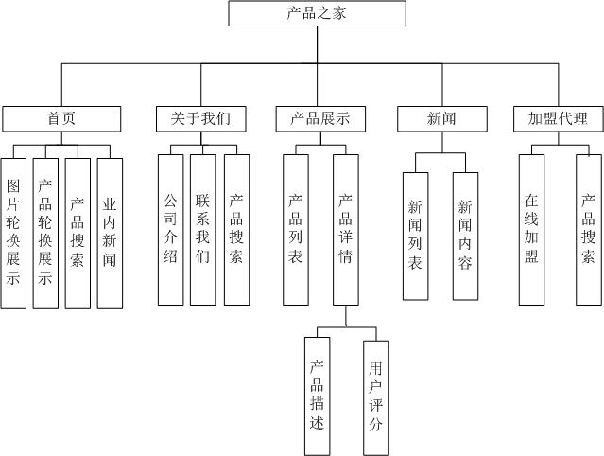
系统功能结构

Slide 10
开发环境
本系统的程序运行环境具体如下。
☑ 系统开发平台：Dreamweaver CS5。
☑ 系统开发语言：PHP5.2.6。
☑ 数据库管理软件：MySQL5.0.51b。
☑ 运行平台：Windows 7（SP1）/Windows 8/Windows 8.1。
☑ 运行环境：Apache2.2.8。
☑ 分辨率：最佳效果1024×768像素。

Slide 11
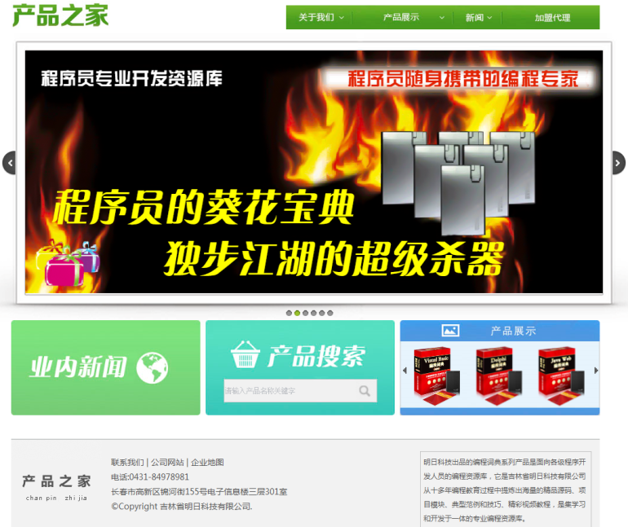
网页预览
在设计产品之家页面时，应用CSS样式、DIV标签、JavaScript和jQuery框架技术，打造了一个颇具时代气息的网页。

Slide 12
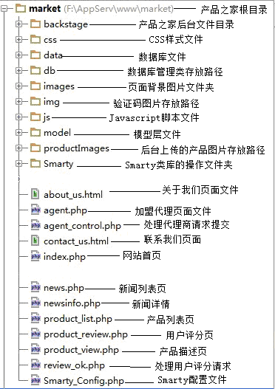
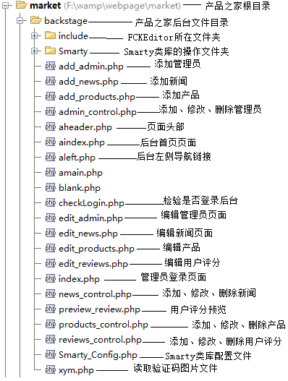
文件夹组织结构

Slide 13
3
数据库设计

Slide 14
01
数据库设计
02
数据表设计

Slide 15
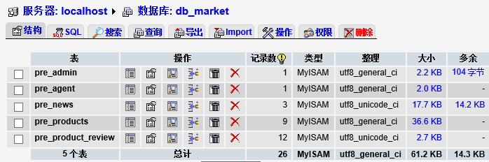
数据库设计
在产品之家网站中，采用的是MySQL数据库，用来存储产品、用户评分以及新闻等信息。这里将数据库命名为db_market，其中包含的数据表如图所示。

Slide 16
数据表设计
根据设计好的E-R图在数据库中创建数据表。下面给出数据表结构。
管理员表（pre_admin）
字段 | 类型 | 额外 | 说明
entity_id | int(11) | auto_increment | 管理员ID 主键
admin_user | varchar(50) |  | 管理员用户名
admin_pass | varchar(50) |  | 管理员密码
addtime | datetime |  | 添加时间

Slide 17
2．新闻信息表（pre_news）
字段 | 类型 | 额外 | 说明
entity_id | int(4) | auto_increment | 新闻ID，主键
title | varchar(50) |  | 新闻标题
content | text |  | 新闻内容
addtime | datetime |  | 添加时间
3．产品信息表（pre_pr2．新闻信息表（pre_news）
字段 | 类型 | 额外 | 说明
entity_id | int(4) | auto_increment | 新闻ID，主键
title | varchar(50) |  | 新闻标题
content | text |  | 新闻内容
addtime | datetime |  | 添加时间

Slide 18
4
公共文件设计

Slide 19
01
数据库连接、管理类文件
02
Smarty模板配置类文件

Slide 20
数据库连接、管理类文件
在数据库管理类文件中，定义一个类TPgsql，实现连接MySQL数据库以及执行SQL语句。

Slide 21
Smarty模板配置类文件
<?php
include_once("Smarty/Smarty.class.php");
$smarty = new Smarty(); // 创建smarty实例
$smarty->template_dir = dirname(__FILE__).'/Smarty/templates'; //模板目录
$smarty->config_dir = dirname(__FILE__).'/Smarty/config'; // 模板目录
$smarty->compile_dir = dirname(__FILE__).'/Smarty/templates_c'; // 编译文件目录
$smarty->cache_dir = dirname(__FILE__).'/Smarty/cache'; // 缓存目录
$smarty->left_delimiter = "<{"; // 左边界标识
$smarty->right_delimiter = "}>"; // 右边界标识
?>

Slide 22
5
前台首页设计

Slide 23
01
广告宣传图片展示
02
产品图片展示

Slide 24
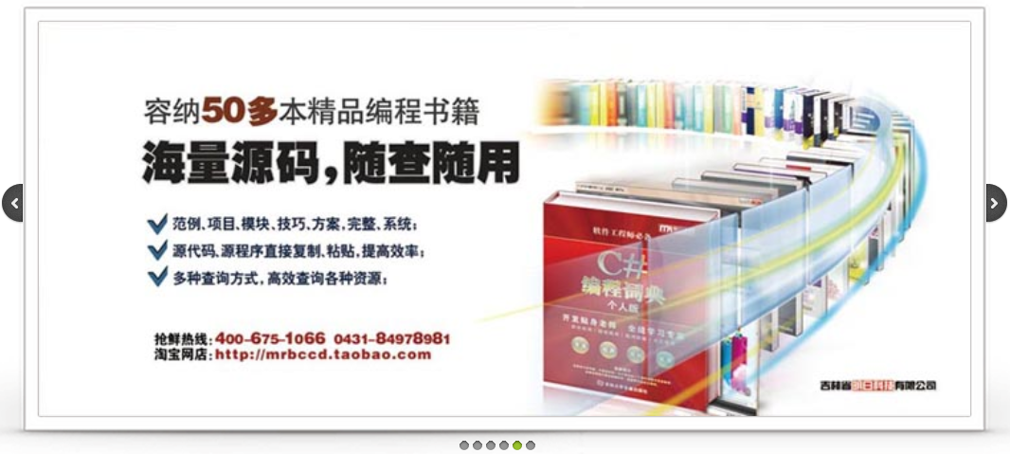
广告宣传图片展示
在index.php首页中，应用jQuery技术实现宣传图片循环播放的网页特效，使浏览者能够从各个方面达到对产品的了解。本实例使用的是jQuery的slides插件。其运行效果如图所示。

Slide 25
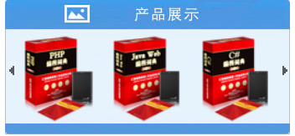
产品图片展示
在index.php首页中，在“产品展示”区，同样是应用jQuery技术实现产品图片的循环播放的网页特效，其运行效果如图所示。

Slide 26
6
产品列表页面设计

Slide 27
01
产品搜索
02
产品列表

Slide 28
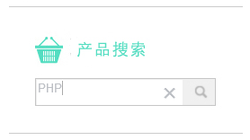
产品搜索
为方便用户查询相关产品，每个页面中都添加了产品搜索功能。

Slide 29
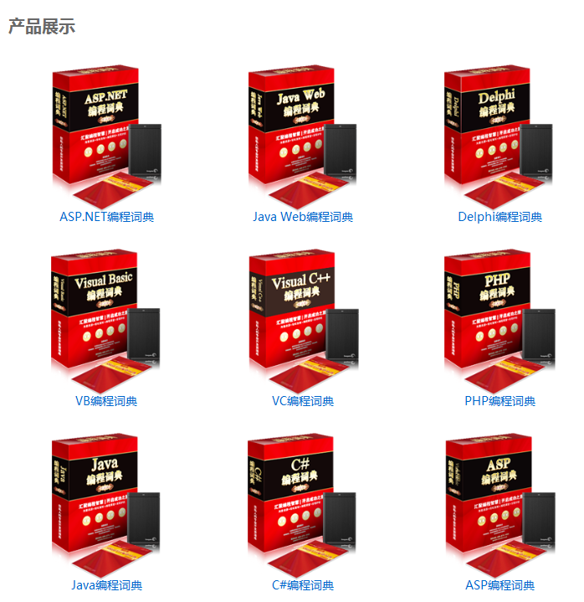
产品列表
产品列表页面用来展示所有的产品。

Slide 30
7
产品描述页面设计

Slide 31
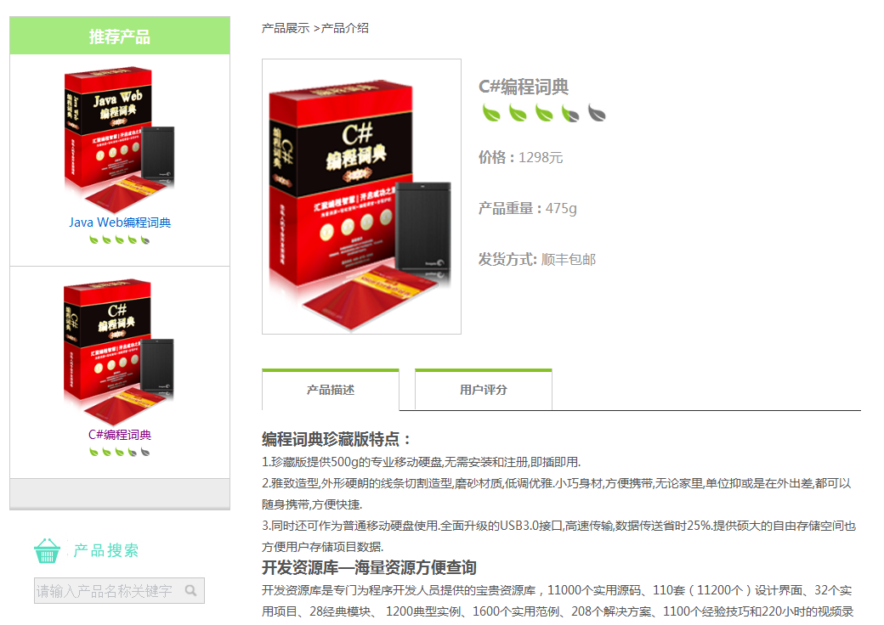
产品描述页面设计

Slide 32
8
产品评分页面设计

Slide 33
01
产品用户评分
02
推荐产品

Slide 34
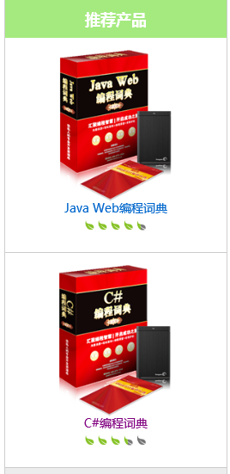
推荐产品

Slide 35
9
代理加盟页面设计

Slide 36
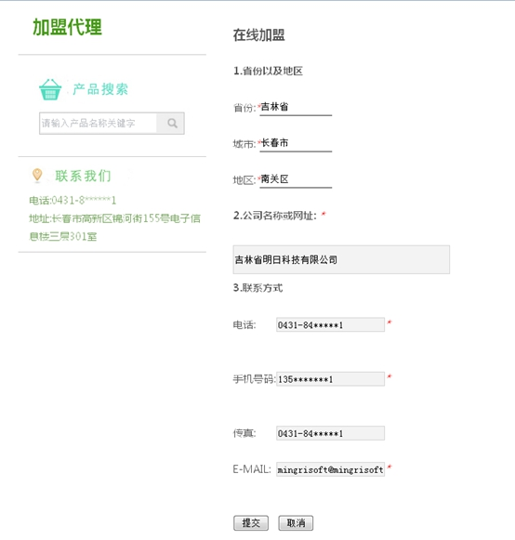
代理加盟页面设计

Slide 37
10
后台产品管理模块

Slide 38
01
后台功能概述
02
产品管理模块介绍

Slide 39
后台功能概述
后台管理系统是网站管理员对产品、用户评论以及新闻等信息进行统一管理的场所，本系统的后台文件都存储于“backstage”文件夹中，系统后台主要包括以下功能。
☑ 管理员管理模块：主要包括对管理员的添加、修改以及删除操作。
☑ 产品管理模块：主要包括对产品的添加、修改以及删除处理。
☑ 用户评分管理模块：主要包括对用户评论的修改以及删除处理。
☑ 新闻管理模块：主要包括新闻的添加修改以及删除操作。

Slide 40
产品管理模块介绍
1．添加产品
2．管理产品

Slide 41
11
运行项目

Slide 42
12
小 结

Slide 43

本章使用PHP、MySQL、Smarty模板技术、jQuery、Javascript、Ajax等目前的主流技术，实现了一个展示产品的网站以及最后网站发布的全过程。希望能通过这个项目实例，大家能把前面所学到的各种技术消化吸收、融会贯通，并能够学以致用，举一反三。

Slide 44


